Slide 1
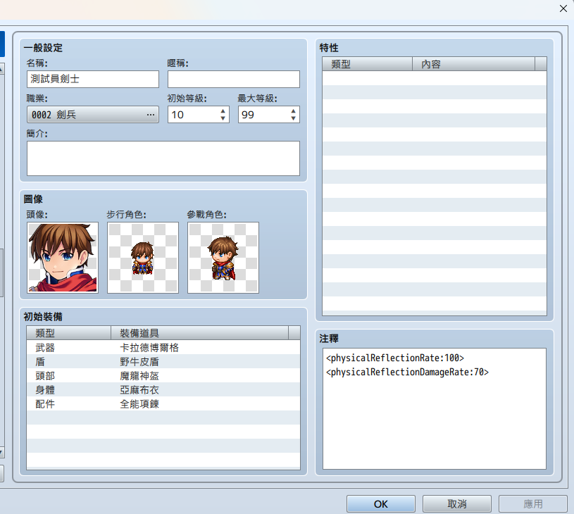
物理反射角色標籤配置(狀態/裝備/角色(敵軍)/職業)
物理反射觸發機率100%
物理反射傷害率70% (如:原先要造成100傷害只反射70)

Slide 2
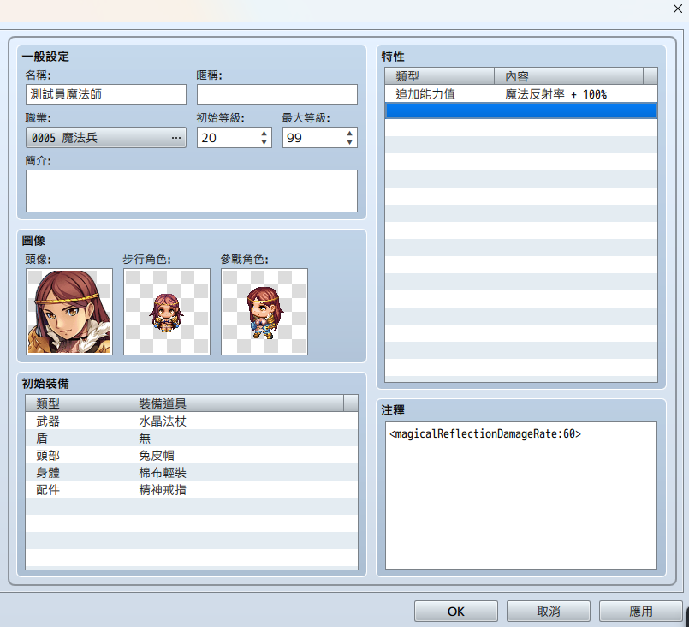
魔法反射角色標籤配置(狀態/裝備/角色(敵軍)/職業)
魔法反射觸發機率100%
魔法反射傷害率60% (如:原先要造成100傷害只反射60)

Slide 3
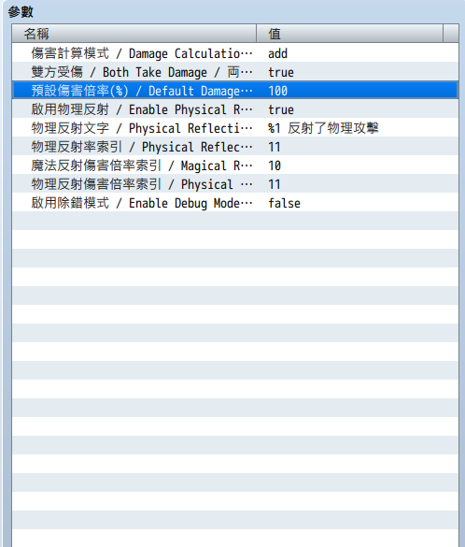
插件管理器參數建議配置
反射傷害率計算方式狀態/裝備/角色(敵軍)/職業中 所有的<magicalReflectionDamageRate:X>
<physicalReflectionDamageRate:X>
<physicalReflectionRate:X> 標籤分別以以下三種方式計算
add:全部相加(推薦,和魔法反射率相同計算方式)
priority:取最高優先度
max:取所有設定中最大
根據第一個參數最後計算出物理/魔法反射傷害率60% 此參數為true：剩下40%(1-60%)傷害由反射方承受 此參數為false：僅反彈60%傷害，反射方不承受傷害
第一個參數不屬於上述說明三種其一(add,priority,max)時，使用此預設倍率（原生倍率100%）
原生只有魔法反射，此參數決定是否開啟新功能物理反射
在戰鬥中實行物理反射時出現的文字
物理反射率在追加能力值中的參數順序(0-9原生已經使用，10以後須考量其他插件是否有使用到，索引不得衝突)
魔法／物理反射傷害率在特殊能力值中的參數順序(0-9原生已經使用，10以後須考量其他插件是否有使用到，索引不得衝突)

Slide 4
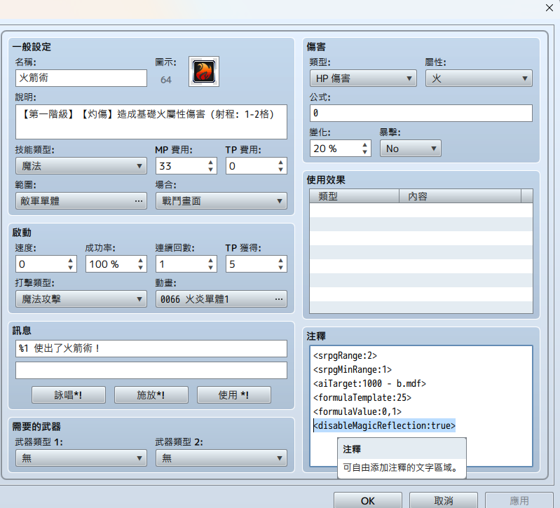
追加功能:禁止反射的技能配置
使用此技能為魔法
使用<disableMagicReflection:true>讓該技能不會被魔法反射

Slide 5

追加功能:物理反射率能力值呈現
物理反射率會作為一個能力值呈現

Slide 6

追加功能:物理/魔法反射率能力值呈現
未設置魔法反射傷害率採用預設倍率(100%)
物理反射傷害率會作為一個能力值呈現

Slide 7

追加功能:物理/魔法反射率能力值呈現
魔法反射傷害率會以能力值方式呈現
未設置物理反射傷害率採用預設倍率(100%)

Slide 8
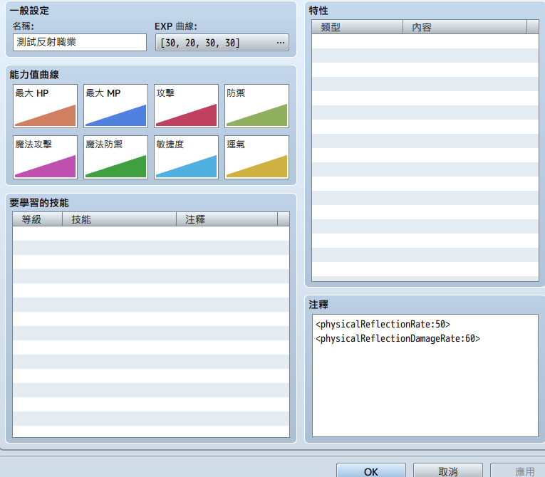

傷害率疊加:物理/魔法反射率能力值呈現
角色設定
職業設定
物理反射傷害率相加後呈現在能力值(130%反射率 100傷害 反射130傷害 自身承受0)

